Slide 1
Моделирование и расчет несущих конструкций пусковых установок для ракет-носителей космического назначения
Для ПС4

Slide 2

Методические этапы:
1. Формирование физической модели агрегата СС (системы агрегатов СС, системы «СС-РКН»).
2. Определение основных расчетных случаев.
3. Определение и моделирование штатных и неблагоприятных нагрузок действующих на агрегат СС (систему агрегатов СС, систему «СС-РКН») и соответствующих выбранным расчетным случаям.
4. Формирование математических моделей, описывающих поведение агрегата СС (системы агрегатов СС, системы «СС-РКН») при различных расчетных случаях.

Slide 3
Физическая модель системы РКН-СС должна отражать:
Геометрические параметры и форму агрегата СС (системы агрегатов, системы «СС-РКН»)
Реальную упруго-массовую структуру агрегата СС (системы агрегатов, системы «СС-РКН»)
Кинематику агрегата СС (системы агрегатов, системы «СС-РКН»)
Особенности взаимодействия отдельных элементов агрегата СС, отдельных агрегатов СС между собой, а также агрегатов СС и РКН.

Slide 4
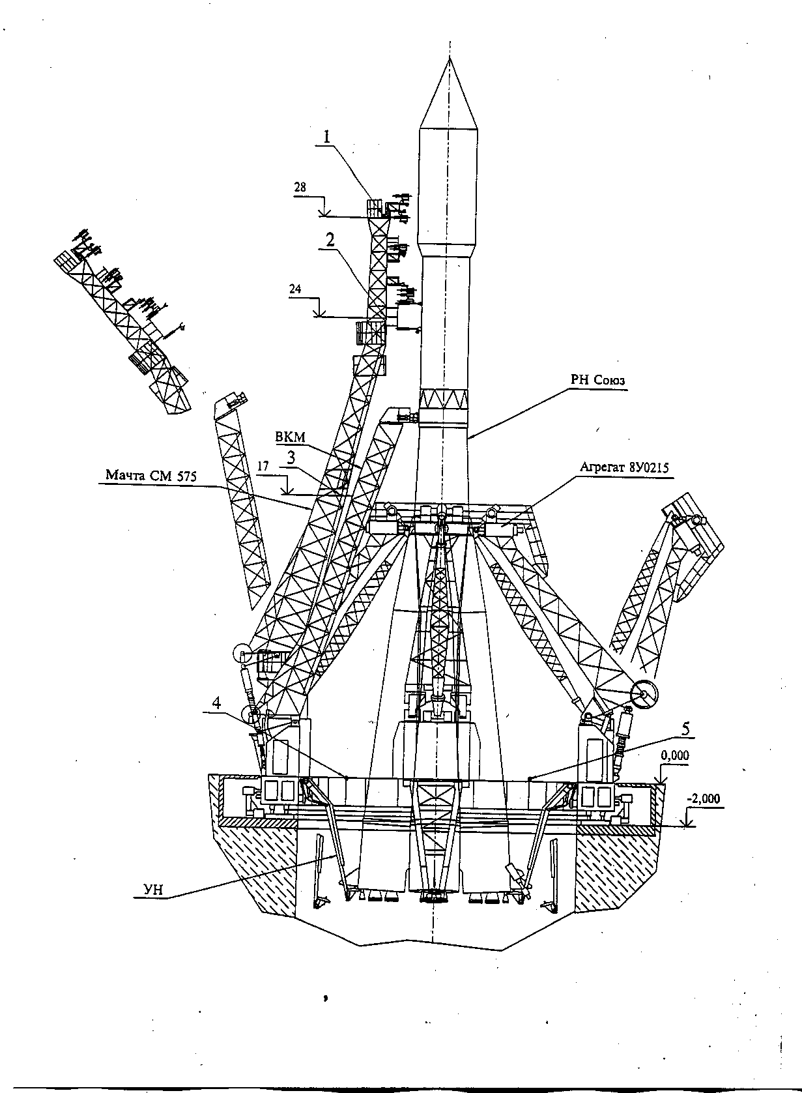
Несущие конструкции агрегатов СС представляют собой пространственные комбинированные системы с распределенными параметрами. Они содержат ферменные стержневые и листовые конструкции. Расчёты таких систем при наличии компьютерной техники и соответствующего программного обеспечения предпочтительнее осуществлять методом перемещений, при использовании метода конечных элементов (МКЭ).

Slide 5
Основная идея МКЭ состоит в том, что любую непрерывную в некоторой области величину (например, перемещение, температура, давление и т.д.) можно аппроксимировать дискретной моделью, которая создается из множества кусочно-непрерывных функций, определенных в конечном числе подобластей (конечных элементов). Обычно такими функциями являются полиномы – линейные, квадратичные, кубичные и т.д. Кусочно-непрерывные функции строятся с помощью значений непрерывной величины в точках соединения элементов (в узлах). Таким образом, чтобы определить неизвестную непрерывную величину, нужно определить ее значения в узлах. В пределах отдельных участков (конечных элементов) выбирается приближенное решение функции искомой величины (перемещение, температура, давление и т.д.), в итоге образуется аппроксимированная (приблизительную) форма изменения исследуемой величины.
Т
Т1
Т1
Т1
Т(х)
Т2
Т2
Т2
Т5
Т5
Т2
Т5
Т3
Т4
Т3
Т3
Т4
Т4
Т3
Т3
Т4
О
3
4
5
x=L
2
3
4
5
1
2
3
3
4
5
1
2
1
2
3
4
Рис.1
Рис.2
Рис.3

Slide 6
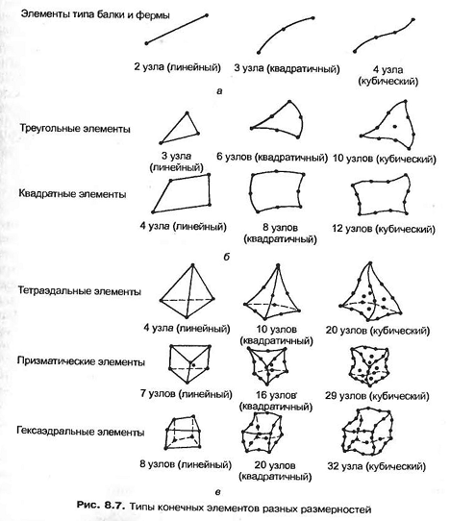
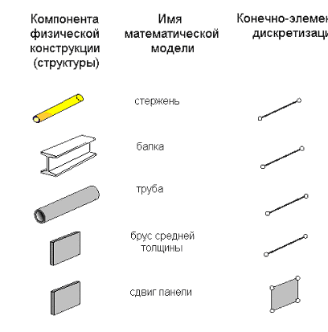
Суть создание физической модели по методу конечных элементов заключается в разбиение тела произвольной формы на отдельные элементарные части, называемые конечными элементами (КЭ). В качестве КЭ могут выступать стержневые, пластинчатые и объемные элементы, которые могут испытывать сложное напряженно-деформированное состояние.

Slide 7
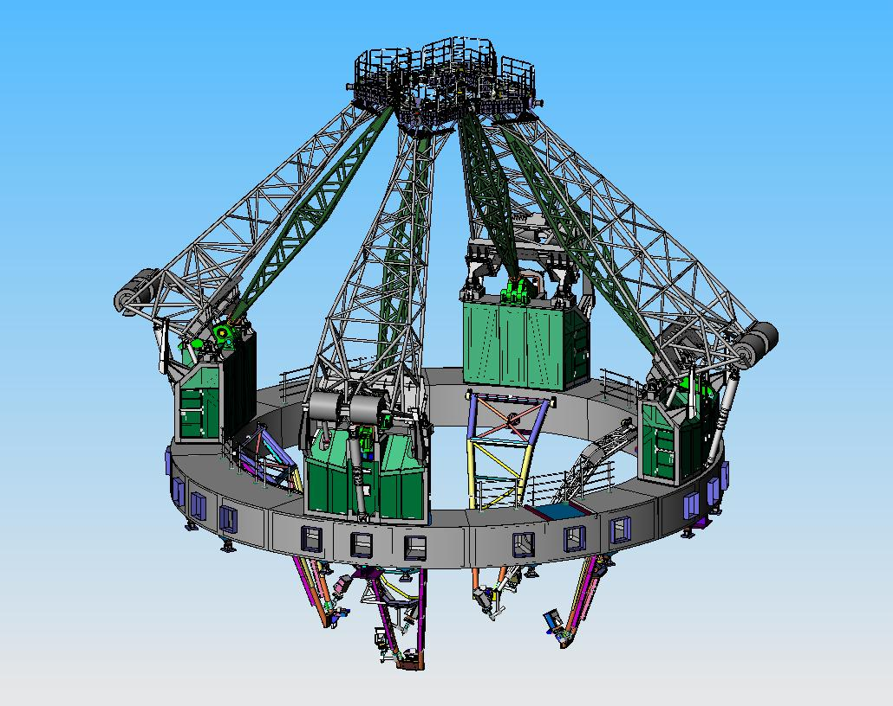
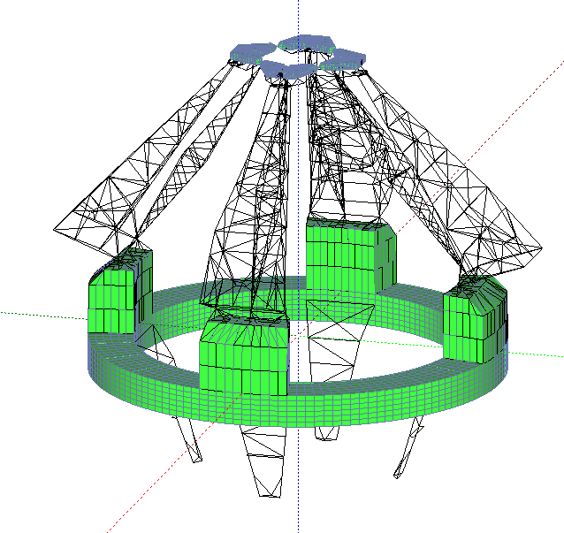
Физическая модель упругой конструкции, созданная на основе МКЭ, представляет собой совокупность большего количества конечных элементов, соединенных между собой в узлах. В исходном состоянии положение в пространстве каждого узла модели определяется координатами в выбранной декартовой системе. Линейные и угловые смещения узлов при нагружении, вызванные деформациями КЭ, определяются обобщёнными координатами, которые определяются степенью свободы узлов.

Slide 8
Для удобства моделирования совокупности тел и снижения размерности нередко используется метод суперэлементов (МСЭ). МСЭ фактически базируется на МКЭ. В качестве элементарной части разбиения здесь выступает конечноэлементная модель – суперэлемент. Суперэлементы контактируют между собой в ограниченном количестве точек (узлов). Матрицы жесткости и масс суперэлементов вычисляются согласно МКЭ. Применяя к суперэлементам те же операции, что и к обычным КЭ, можно вычислить матрицы жесткости и масс совокупности (системы) суперэлементов. Размерности матриц при этом снижаются за счет исключения из рассмотрения определенного количества внутренних степеней свободы суперэлементов.

Slide 9
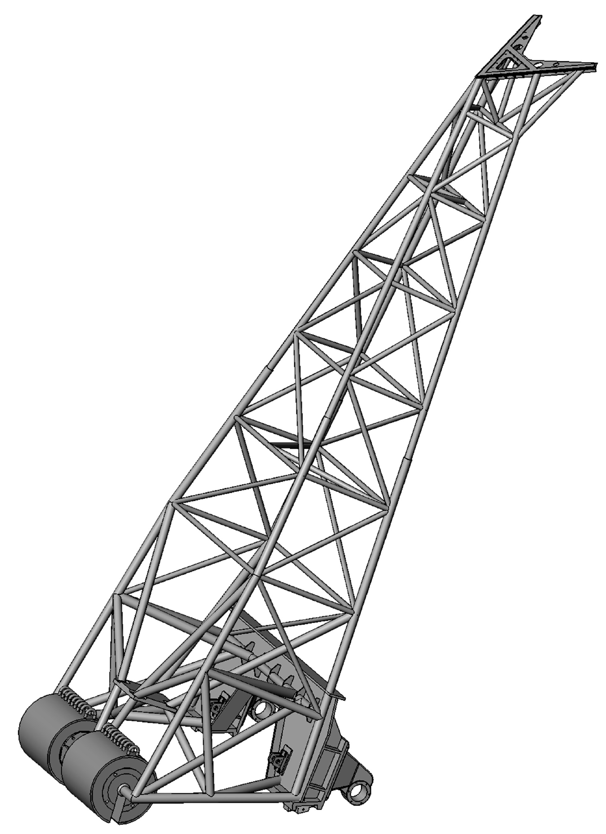
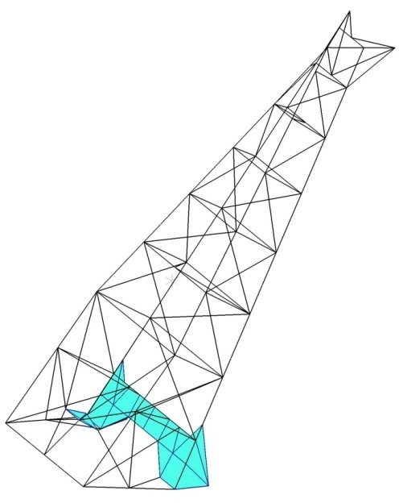
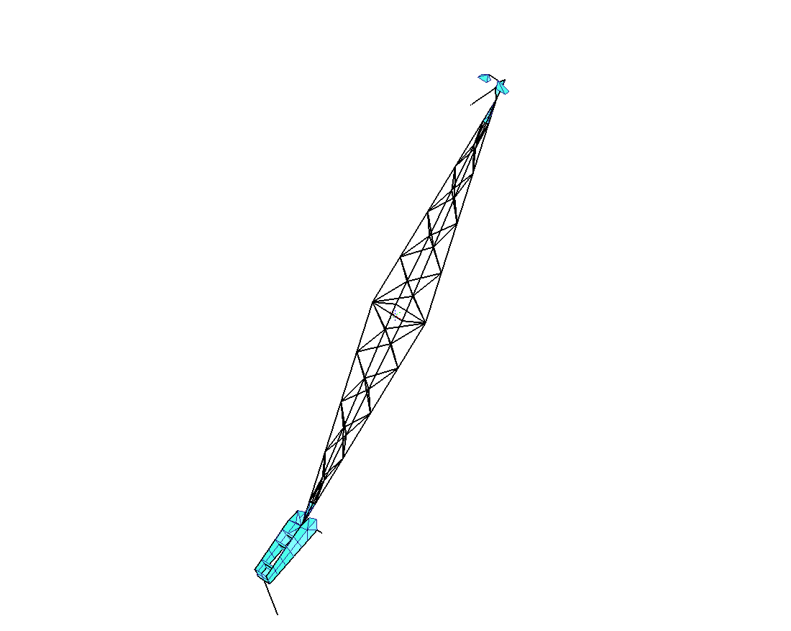
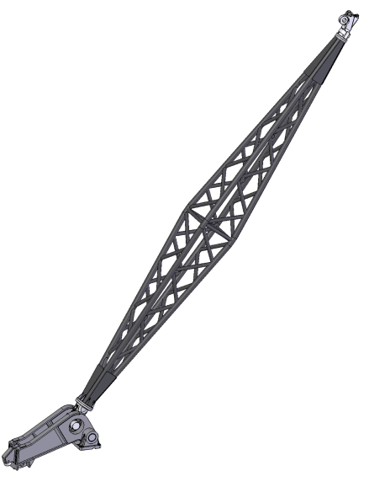
Модели основных элементов ПУ
Опорная ферма
Несущая стрела

Slide 10
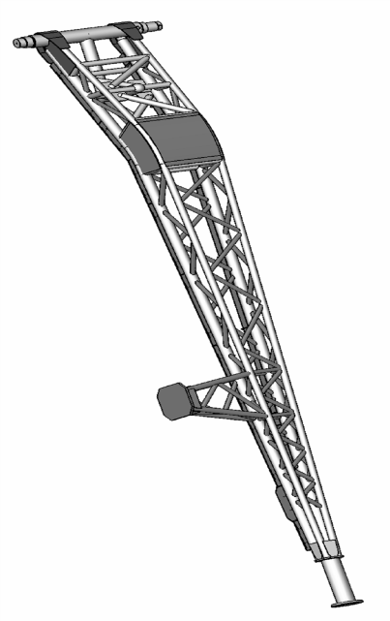
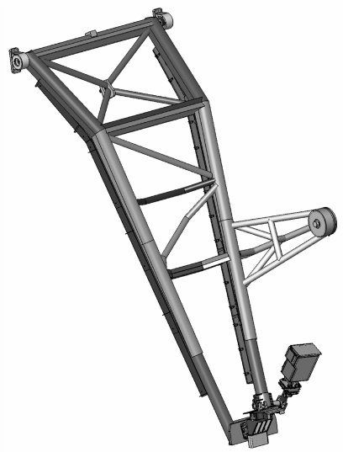
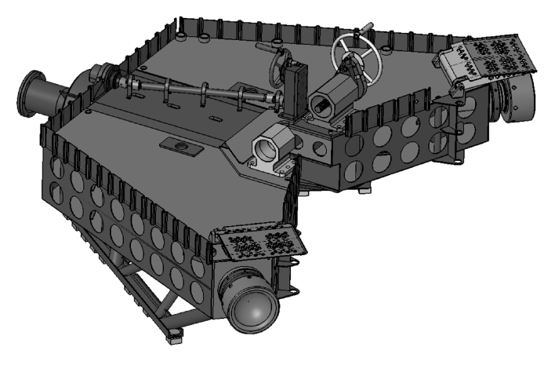
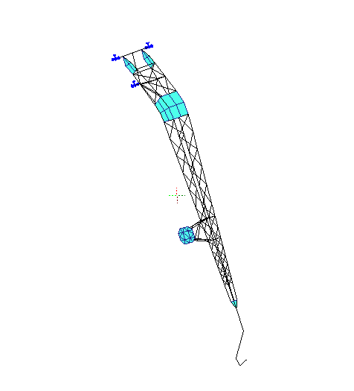
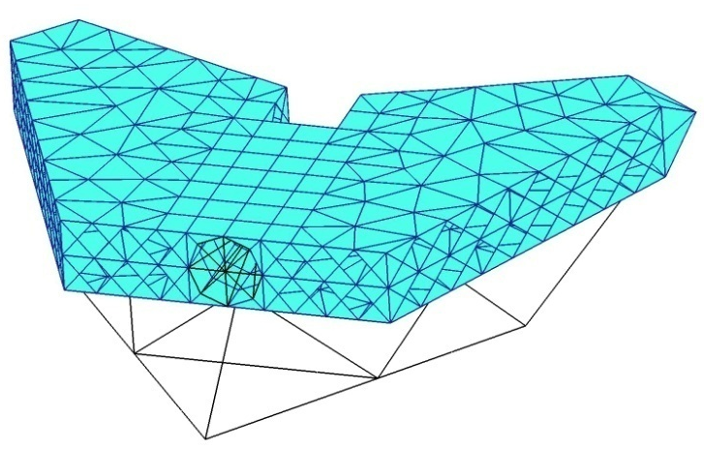
Модели основных элементов ПУ
Сектор силового пояса
Устройство направляющее
Нижняя кабель-мачта

Slide 11
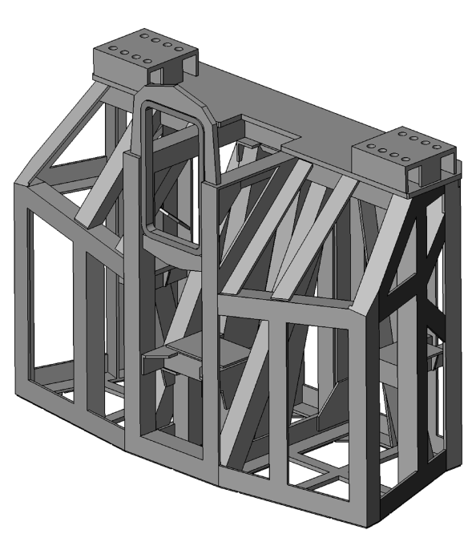
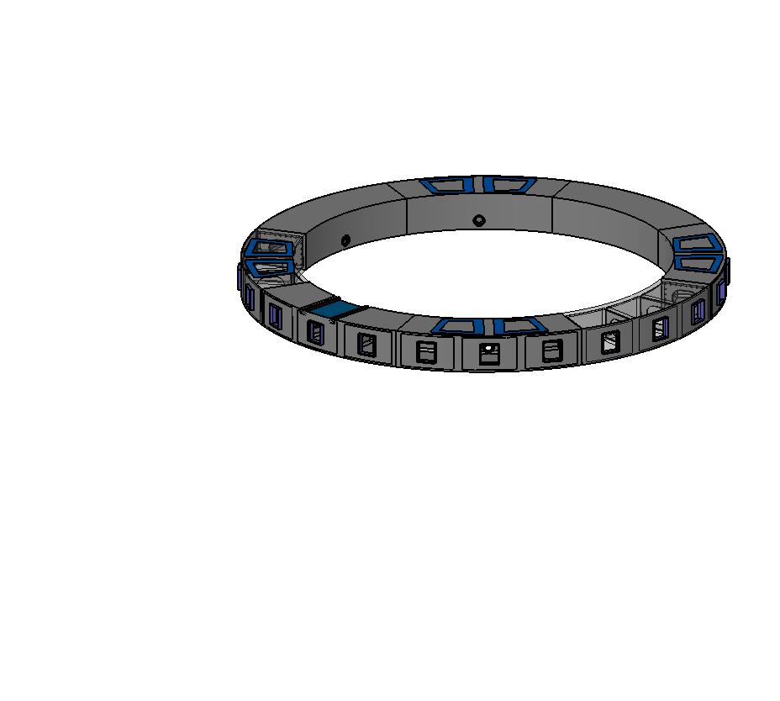
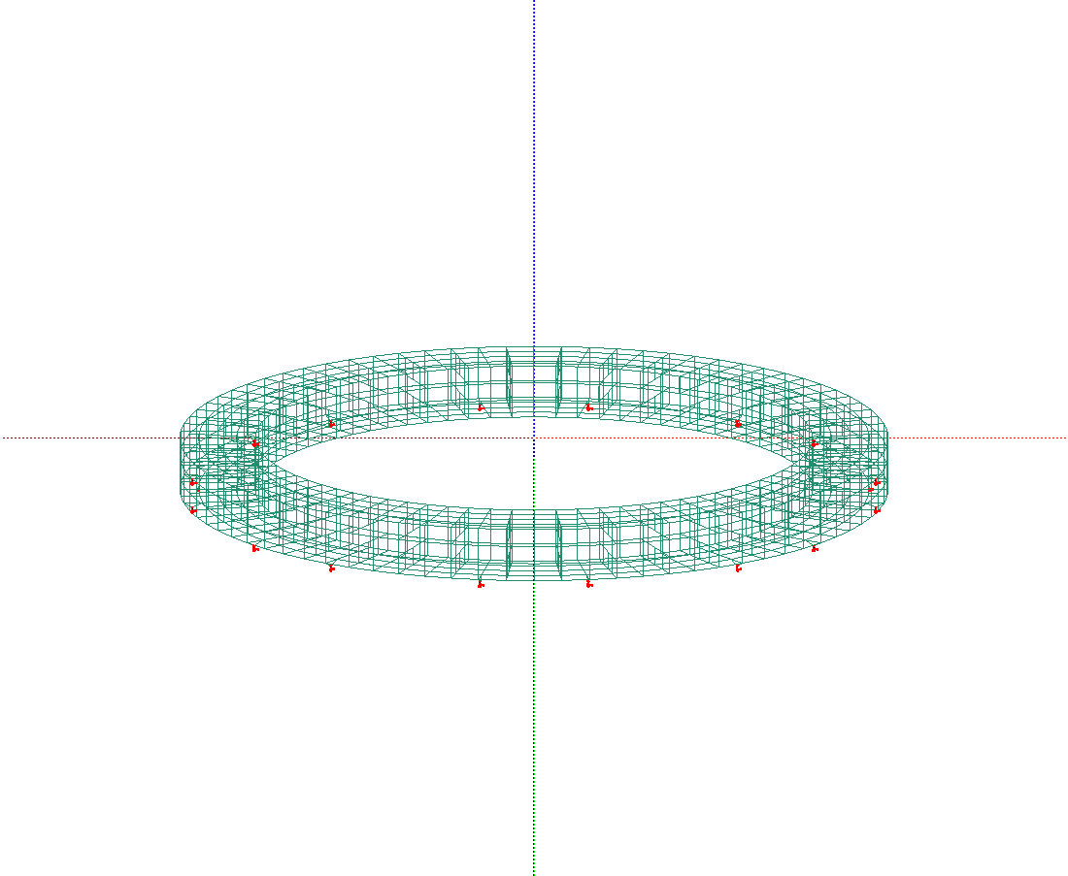
Модели основных элементов ПУ
Основание опорной фермы
Опорное кольцо

Slide 12
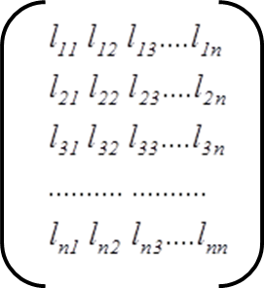
Упруго-массовые свойства конечно-элементной модели
описываются матрицами жесткости [L]и масс[M].
[L]= ,
- элемент матрицы жесткости, численно равен силе, которую надо приложить в направлении j, чтобы получить единичное перемещение в направление i.
[M]= ,
- элемент матрицы масс, числе равен силе, которую надо приложить в направлении j, чтобы получить единичное ускорение в направление i.

Slide 13
Матрицы жесткости [L], [M] формируются из матриц жесткости и масс КЭ:
где [l], [m] – матрицы жесткости и масс КЭ в локальной системе координат;
[T] – матрица преобразований обобщенных координат КЭ из локальной системы в глобальную, в систему обобщенных координат узлов физической модели в целом;
n – число КЭ в физической модели.

Slide 14
Метод конечных элементов позволяет:
Геометрические параметры и форму агрегата СС (системы агрегатов, системы «СС-РКН») путем задания определенной подробности сетки конечноэлементного разбиения и задания соответствующей ориентации конечных элементов в пространстве.
Реальную упруго-массовую структуру агрегата СС (системы агрегатов, системы «СС-РКН») путем задания соответствующих характеристик КЭ и введение в узлы модели дополнительных масс.

Slide 15
Метод конечных элементов позволяет:
3. Кинематику агрегата СС (системы агрегатов, системы «СС-РКН») и отдельных его элементов путем наложение на узлы модели соответствующих внешних связей и типов внутренних кинематических связей между узлами модели. Под внешними связями подразумевается ограничение степеней свободы узла модели. Под типом кинематической связи подразумевается задание узлам определенного количества степеней свободы друг относительно друга, что позволяет смоделировать кинематические связи типа «шарнир», «ползун» и т.д. Комбинирование различных типов кинематических связей даёт широкие возможности по моделированию различных механизмов.

Slide 16
Метод конечных элементов позволяет:
4. Особенности взаимодействия отдельных элементов агрегата СС или отдельных агрегатов СС между собой, а также агрегатов СС и РКН путем введения между контактирующими узлами модели внутренних упругих и демпфирующих связей (в общем случае нелинейных). Характеристики связей представляет собой зависимость усилий, возникающих между контактирующими узлами, от взаимных перемещений узлов контакта (для упругих связей) или от их относительных скоростей (для демпфирующих связей). Используя перемножение данной характеристики на характеристику типа «0-1», зависящую от перемещения кого-либо узла модели, можно моделировать разрывной контакт между отдельными элементами агрегата СС или отдельными агрегатами СС, а также агрегатов СС и РКН.

Slide 17
Нагрузки. Штатные случаи нагружения (СС для РКН «Союз»:
Предстартовая подготовка РКН (стоянка заправленной РКН) – каждый агрегат испытывает нагрузки от собственного веса, от веса контактирующих с ним агрегатов СС и РКН. Все агрегаты за исключением устройств направляющих (УН), нижних кабельных мачт (НКМ) и опорного кольца (ОК) испытывают ветровое воздействие. Все агрегаты за исключением кабель-заправочной мачты (КЗМ) и верхней кабельной мачты (ВКМ) дополнительно испытывают (напрямую или опосредовано) силы со стороны РКН, вызванные действием ветра на РКН.
Отвод подвижных частей агрегатов СС - КЗМ, ВКМ, несущих стрел (НС), секторов силового пояса (ССП), опорных ферм (ОФ), УН, НКМ испытывают нагрузки от собственного веса и инерционные нагрузки, вызванные разгоном и торможением при их отводе. Все отводимые агрегаты за исключением УН и НКМ испытывают так же ветровое воздействие.
Старт РКН - каждый агрегат испытывает нагрузки от собственного веса, от веса контактирующих с ним агрегатов СС и нагрузки, вызванные действием газодинамической струи ДУ РКН.
Межпусковой период - каждый агрегат испытывает нагрузки от собственного веса, от веса контактирующих с ним агрегатов СС. Все агрегаты за исключением УН, НКМ и ОК могут испытывать предельное ветровое воздействие.

Slide 18
Нагрузки. Нештатные случаи нагружения:
Случай «ножевого нагружения» - при стоянке заправленного РКН, ее вес в основном приходится только на две из четырех НС.
Случай аварийного выключения двигательной установки РКН (АВДУ РКН) - при нештатном режиме работы ДУ РКН (разнотяг, невыход на режим) на предварительной ступени тяги и выдаче команды на АВДУ РКН опорные агрегаты СС подвергаются динамическому нагружению со стороны РКН.
Случай старта РКН при нештатной работе ДУ - при разнотяге двигателей РКН, невыходе одно или нескольких из них на номинальную тягу появляется дополнительное боковое воздействие на опорные агрегаты СС со стороны РКН.

Slide 19
Виды нагрузок:
Весовые нагрузки;
Ветровые нагрузки;
Нагрузки, вызванные действием струй ДУ РКН;
Инерционные нагрузки, вызванные разгоном и торможением отводимых элементов агрегатов СС;
Сила тяги РКН при штатной и нештатной работе ДУ.

Slide 20
ВЕСОВЫЕ НАГРУЗКИ
Поскольку вес агрегатов СС и РКН известен, то задача моделирования весового нагружения сводится к определению соответствующих узловых нагрузок конечноэлементных моделей. Весовые узловые нагрузки моделей агрегата СС (системы агрегатов СС, системы «СС-РН») формируются из весовых узловых нагрузок всех конечных элементов модели и весов дополнительных сосредоточенных масс. Вес каждого КЭ рассчитывается по его характеристикам, а затем распределяется по узлам КЭ. Полная весовая нагрузка на узел модели является суммой узловых весовых сил всех КЭ, сходящихся в этом узле. В узлах с дополнительными массами в узловую нагрузку добавляется соответствующий вес.

Slide 21
ВЕТРОВЫЕ НАГРУЗКИ
Согласно СНиП 2.01.07-85 и ОСТ 92‑9249-80 полная ветровая нагрузка, действующие на j–ый конечноэлементной модели агрегата СС, в упрощенном виде рассчитывается по формуле:
Р_{j} = Р_{ст.j}  к_{дин,j},
где Р_{j} = Р_{ст.j} - статическая ветровая нагрузка ,
к_{дин,j} - коэффициент динамичности нагрузки для j–ый КЭ.
Статическая ветровая нагрузка Р_{ст.j} определяется аэродинамическим силовым воздействием, вызванным осредненным ветровым потоком. Динамическая ветровая нагрузка Р_{дин.j} определяется переменным во времени нагружением, обусловленным порывами ветрового потока с периодом меньше двух минут и инерционными силами от вынужденных колебаний модели, вызванных этими колебаниями.
В соответствии с принципами МКЭ и возможностями последующей автоматизации, удобно определять нагрузку на КЭ модели агрегата СС, а затем приводить ее к узлам КЭ. Полная ветровая нагрузка на узел модели является суммой узловых ветровых нагрузок всех КЭ, сходящихся в этом узле.

Slide 22
ВЕТРОВЫЕ НАГРУЗКИ
Статическая ветровая нагрузка, действующая на j–ый КЭ модели рассчитывается по формуле:
Р_{ст.j} = q_{р}С_{j}k_{j}F_{j} ,
где q_{p} – расчетный скоростной напор;
С_{jα} – аэродинамический коэффициент;
k_{j} – коэффициент увеличения скоростного напора ветра по высоте, определяется согласно /вc/;
F_{j} – расчетная наветренная площадь j–го КЭ модели.
Расчетные скоростные напоры для рабочего воздействия определяются по следующему выражению:
где ρ_{t} – плотность воздуха при минимальной температуре эксплуатации агрегата СС, соответствующей расчетной скорости ветра;
V_{p} – расчетная средняя скорость ветра для рабочего воздействия.

Slide 23
ГАЗОДИНАМИЧЕСКИЕ НАГРУЗКИ
При старте РКН конструкции агрегатов СС испытывают комбинированное температурно-силовое нагружение, вызванное скоростным напором и температурой струй ДУ РКН. Моделирование данного нагружения при конечноэлементной идеализации агрегатов СС требует решения следующих задач:
Определение узловых сил модели агрегата СС (системы агрегатов СС), вызванных скоростным напором струй ДУ РКН;
Определение узловых температур модели агрегата СС (системы агрегатов СС);
Определение узловых нагрузок модели агрегата СС (системы агрегатов СС), эквивалентных температурному нагружению, вызванному температурным воздействием струй ДУ РКН.

Slide 24
ГАЗОДИНАМИЧЕСКИЕ НАГРУЗКИ
Опыт расчетного анализа агрегатов СС при действии на них газодинамической струи ДУ РКН показывает, что при движении РКН на начальном участке траектории можно рассматривать воздействие, вызванное скоростным напором струй ДУ РКН, так же как воздействие скоростного напора ветра.
Как и в случае с ветровым воздействием, газодинамическую нагрузку, вызванную скоростным напором ДУ РКН, удобно определять на КЭ модели агрегата СС, а затем приводить ее к узлам КЭ. Полная нагрузка на узел модели является суммой узловых газодинамических нагрузок всех КЭ, сходящихся в этом узле.

Slide 25
ГАЗОДИНАМИЧЕСКИЕ НАГРУЗКИ
Нагрузка, действующая на j – ый элемент модели агрегата СС представляется в виде произведения статической составляющей газодинамической нагрузки на коэффициент динамичности к_{гд.дин.j:}
Р_{гд.j} = q_{гд.р}С_{j}F_{j} к_{гд.дин.j},
где q_{гд.р} – расчетный скоростной напор струи ДУ РКН;
С_{jα} – аэродинамический коэффициент;
F_{j} – расчетная наветренная площадь j–го КЭ модели.

Slide 26
Силы действующие, на узел конечно-элементной модели отводимой конструкции агрегата СС
P_{врi}^{rX}
P_{врi}^{r}
P_{врi}^{rY}
P_{ветi}^{Y}
YН
P_{врi}^{tX}
i
P_{ветi}^{X}
P_{врi}^{tY}
P_{врi}^{t}
R_{i}
P_{вi}
X
o
Весовая нагрузка, действующая на i-ый узел модели равна:
P_{вi}=m_{i}∙g_{Y}, где m_{i} – масса в i-ом узле модели, g_{Y} - ускорение свободного падения.
Ветровая нагрузка (P_{ветi}), действующая на i-ый узел модели вычисляется согласно принципам, изложенным в отраслевом стандарте.
Инерционная нагрузка, вызванная вращением, имеет две составляющие – радиальную (P_{врi}^{r}) и тангенциальную (P_{врi}^{t}). Для i-ого узла модели эти компоненты определяются формулами:
P_{врi}^{t} = m_{i}∙R_{i} ∙ε, P_{врi}^{r} = m_{i}∙R_{i} ∙ω², где R_{i} - радиус вращения i-ого узла относительна оси поворота, ε - угловое ускорение вращения, ω – угловая скорость вращения.
Или в разложении по осям координат:
P_{врi}^{tX}= m_{i}∙y_{i} ∙ε, P_{врi}^{tY}= m_{i}∙x_{i} ∙ε,
P_{врi}^{rX}= m_{i}∙x_{i} ∙ ω², P_{врi}^{rY}= m_{i}∙y_{i} ∙ ω²,
где x_{i} , y_{i} - декартовы координаты i- того узла модели.

Slide 28
Математические модели несущих конструкций пусковых пустановок
Математической моделью любой несущей конструкции является система уравнений, описывающая поведение, соответствующей физической модели. При статическом нагружении физической модели, состоящей из ряда КЭ, математическая модель является системой линейных алгебраических уравнений, которые в матричной форме имеют следующий вид:
{V} = [L] • {v},
где {υ} – полный вектор обобщенных координат, учитывает все перемещения всех узлов физической модели;
{V} - полный вектор сил вдоль компонент вектора {υ};
[L] – матрица жесткости физической модели, соответствующая полному вектору обобщенных координат{υ}.

Slide 29
Математические модели несущих конструкций пусковых пустановок
Вычисленный вектор {v} позволяет определить перемещения узлов КЭ в локальной системе координат {q}. Значения перемещений узлов КЭ в локальной системе координат, в свою очередь, позволяют определить, вызванные упругими деформациями, силы и моменты, возникающие в узлах стержней, а затем и напряжения в их концевых сечениях, а также и напряжения в КЭ в виде пластин различного типа.
В частности, для призматического стержня:
{Ω} =[l]⋅[T]⋅{q}.
Здесь компонентами вектора {Ω} являются силы и моменты, действующие со стороны примыкающих к стержню КЭ различных типов. Вектор {Ω} позволяет определить напряжения в различных точках концевых сечений стержня. Для определения напряжений в исходных данных задаются декартовы координаты характерных точек сечения, в которых необходимо вычислить эквивалентное напряжение σ_{экв}.

Slide 30
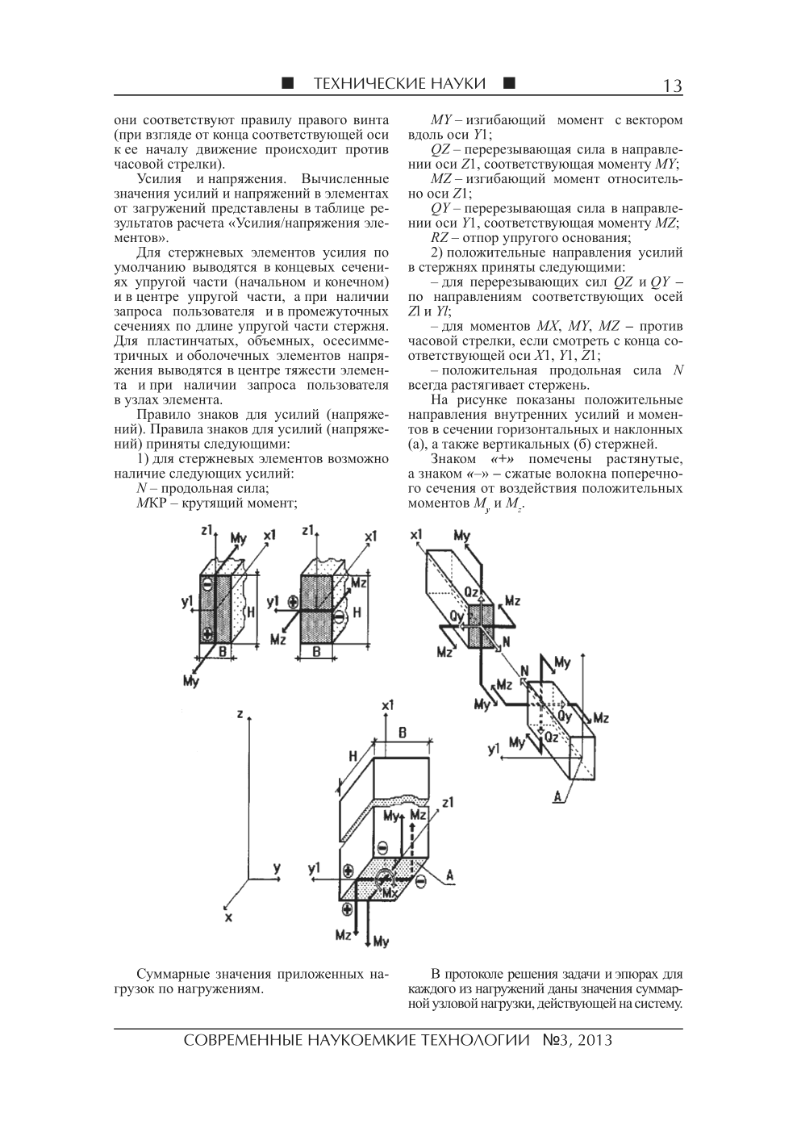
Математические модели несущих конструкций пусковых пустановок
Для ферменных конструкций основными напряжениями в стержнях являются нормальные напряжения σ_{x}, вызванные осевыми силами в стержнях, что свойственно любым фермам:
Для точки сечения стержня σ_{x} вычисляется по формуле:
Δl,
где M_{y}, M_{z} – изгибающие моменты, действующие в расчетном сечении стержня,
y, z – координаты точки для которой вычисляется напряжение в локальной системе координат,
E – модуль упругости материала,
l, Δl – соотвественно длинна и удлинение стержня.
J_{y}, J_{z} – главные моменты инерции сечения стержня.
Коэффициент 1.1, уменьшающий влияние изгибающих моментов на σ_{x}.
Поперечные нормальные напряжения и касательные напряжения от поперечных сил в сечениях стержня не учитываются.

Slide 31
Статическая прочность конструкции при работе в упругой области должна обеспечиваться выполнением следующего условия:
- расчетное нормальное или эквивалентное напряжение в элементе конструкции;
– допускаемое нормальное напряжение в элементе конструкции;
- предел текучести материала при растяжении (сжатии);
– коэффициент изменения предела текучести материала. Ксп = 1.0 при работе элемента на растяжение, сжатие и при сложном НДС и расчете эквивалентного напряжения;
– суммарный минимально-допустимый коэффициент запаса статической прочности.

Slide 32
Через коэффициент запаса условие прочности будет таким:

Slide 33
Коэффициент [nсп] определяется по формуле:
[nСП] = n0 ⋅ n1 ⋅ n2 ⋅ n3 ,
где
n0 - коэффициент неучтенных факторов. Он может принимать следующие значения:
n0 =1.1 – при проектировании агрегатов;
n0=1.05 – при изменении условий эксплуатации агрегатов;
n0=1.0 – при учете 100% нагрузок.

Slide 34
n1 - коэффициент, зависящий от расчетного случая и группы составной части агрегата.
Расчетные случаи делятся на рабочие, предельные и аварийные.
К рабочим относятся нагрузки, возникающие в период рабочего цикла при нормальных условиях работы агрегата (вес, ветер, инерционные, газодинамические).
К предельным относятся максимальные нагрузки случайного характера возникающие при наличии отклонений от нормальных условий работы агрегата (шквальный ветер, сейсмическое воздействие).
К аварийным относятся максимальные нагрузки случайного характера возникающие в аврийных ситуациях, оговоренных в ТЗ (взрыв РКН на старте и т.д.).

Slide 35
Классификация составных частей агрегата (группы I, II, III)
К группе I относятся особо ответственные части агрегата, поломка которых может привести к человеческим жертвам, большому материальному ущербу и (или) к прекращению функционирования комплекса в течении длительного времени (опорные устройства пускового стола, устройства для удержания РКН, ,гидроцилиндры подъема и т.д.);
К группе II относятся ответственные части агрегата, поломка которых может вызвать повреждение РКН или ее составных частей и (или) к остановке в работе при выполнении рабочей операции;
К группе III относятся части агрегата, поломка которых не вызывает повреждение РКН или ее составных частей и не отражается на выполнении рабочей операции.

Slide 36
Коэффициент n1 может принимать следующие значения:
Группа составной части агрегата | Расчетный случай
 | рабочий | предельный или аварийный
I | 1.5 | 1.0 (0.9)
II | 1.25
III | 1.15

Slide 37
n2 - коэффициент дополнительного запаса к разрушающей нагрузке
Он зависит от отношения
Для сталей значения n₂ приведены в таблице.
 | 0.6 | 0.7 | 0.8 | 0.9 | 1.0
n₂ | 1.02 | 1.05 | 1.10 | 1.20 | 1.30

Slide 38
n3 – коэффициент, учитывающий характер контроля механических свойств материала
Он может принимать значения:
n3 =1.0 – если материал не подвергается термической обработке;
n3 =1.0 –1.2 если материал подвергается термической обработке и испытаниям механических свойств;

Slide 39
Примеры расчетов несущих конструкций агрегатов стартовой системы для РКН семейства «Союз»

Slide 40
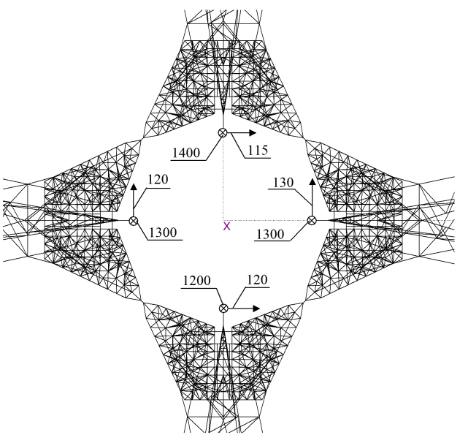
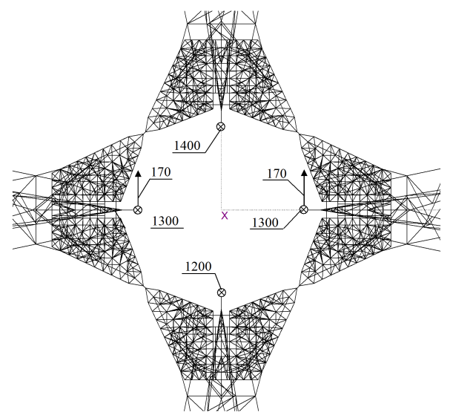
Расчетный случай АВДУ РКН
Расчетная схема
Схемы распределения нагрузок на ПУ со стороны РКН
Полный вектор весовой узловой нагрузки: {G}={m}∙g

Slide 41
Результаты расчета (АВДУ)
Деформированное состояние

Slide 42
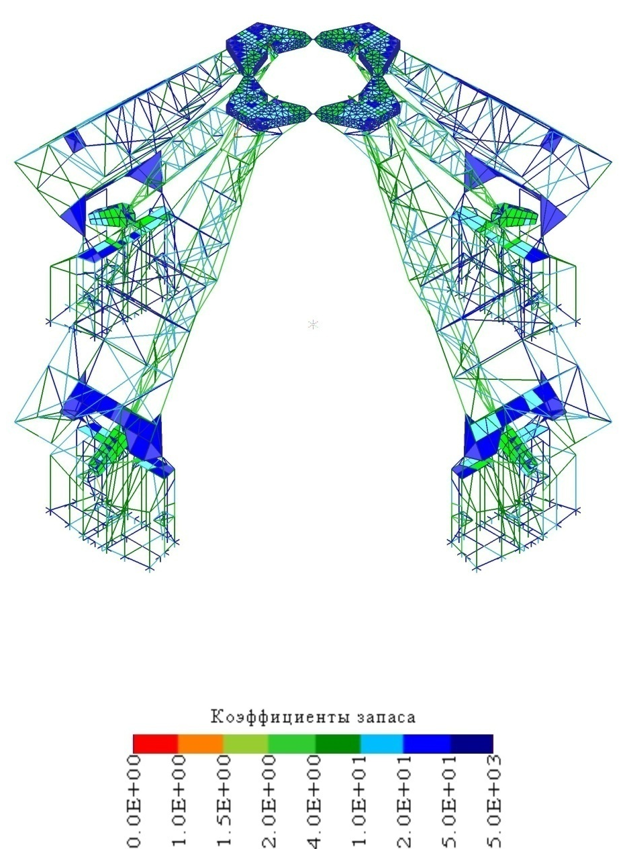
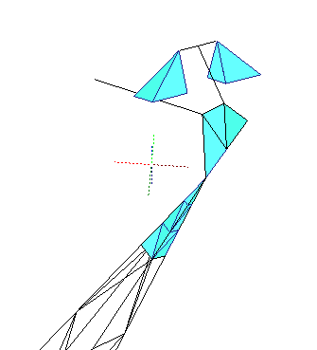

Результаты расчета (АВДУ)
Общее распределение коэффициентов запаса относительно текучести материала
Элементы с минимальными коэффициентами
запаса относительно текучести материала

Slide 43
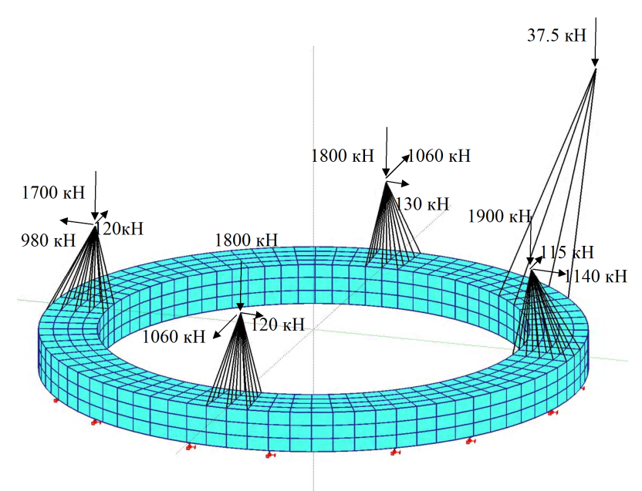
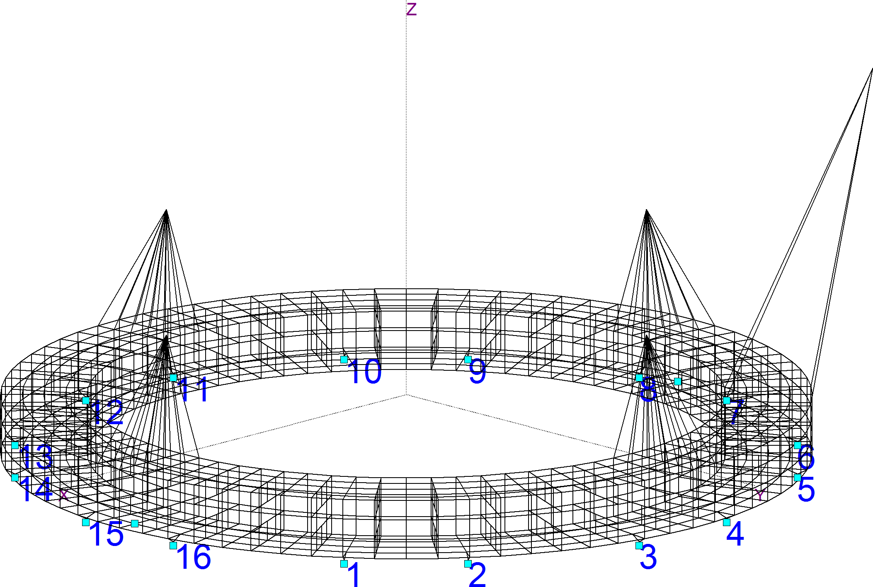
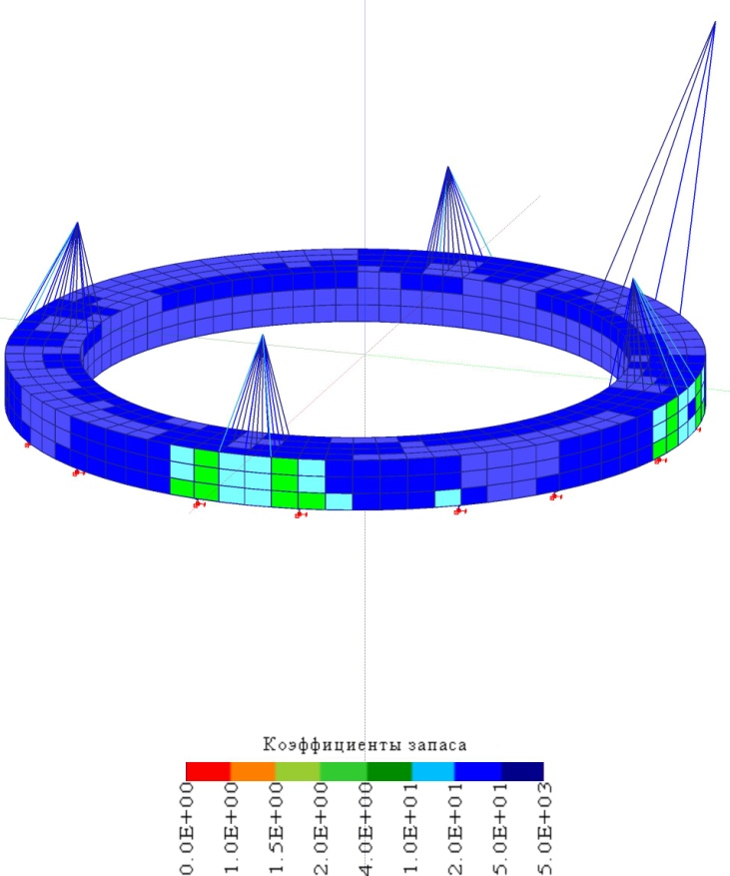
Результаты расчета опорного кольца (АВДУ)
550 кН

Slide 44
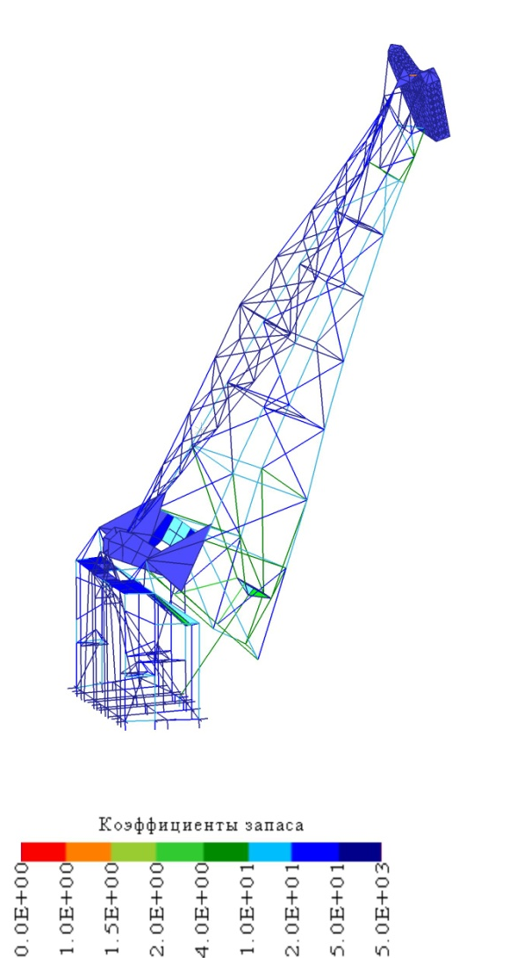
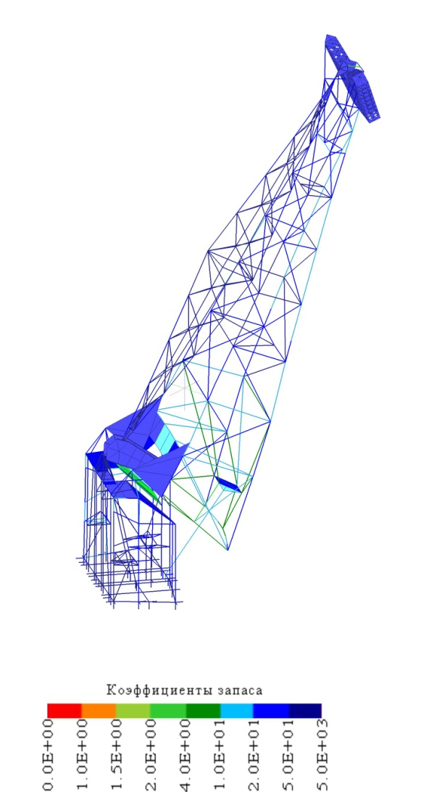
Результаты расчета элементов СС при действии предельной ветровой нагрузки (500 Па)
Ветер действует в направлении отвода
Ветер действует в направлении, перпендикулярном отводу
Ветровая нагрузка на i-ый конечный элемент:
P_{вi} = k_{д}∙k_{вi}∙С_{i}∙(ρ∙v²/2) ∙F_{i}

Slide 45
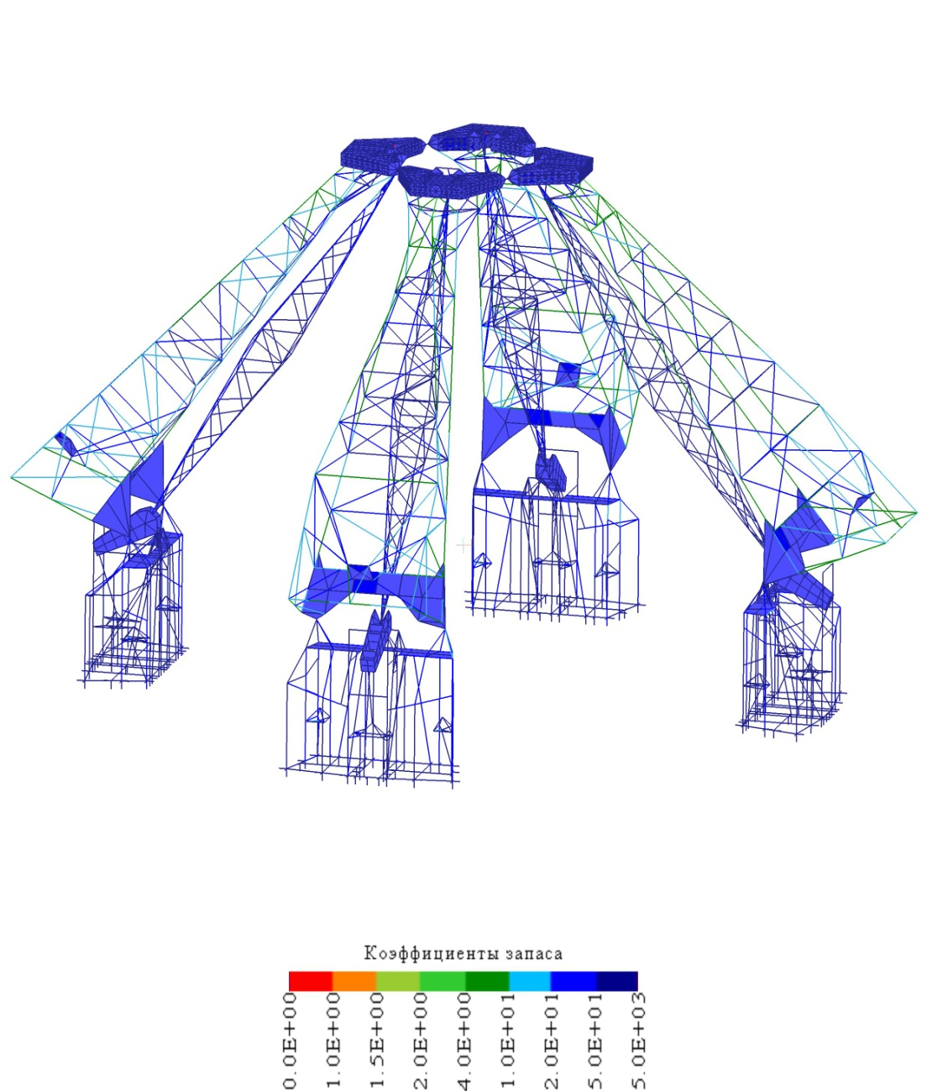

Результаты расчета СС (в сведенном состоянии) при действии предельной ветровой нагрузки (500 Па)

Slide 46
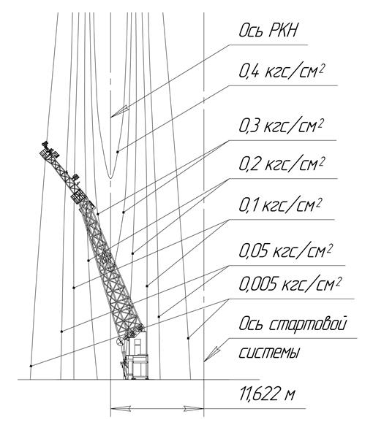
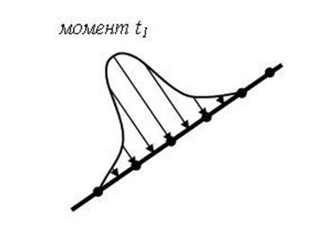
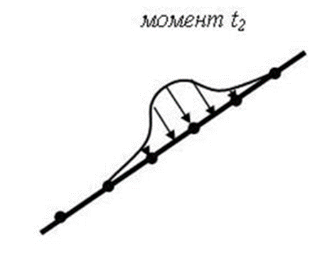
Воздействие скоростного напора газодинамической струи ДУ РКН
Газодинамическая нагрузка на i-ый конечный элемент: P_{гдi} = k_{д}∙С_{i}∙q _{i}∙F_{i}

Slide 47
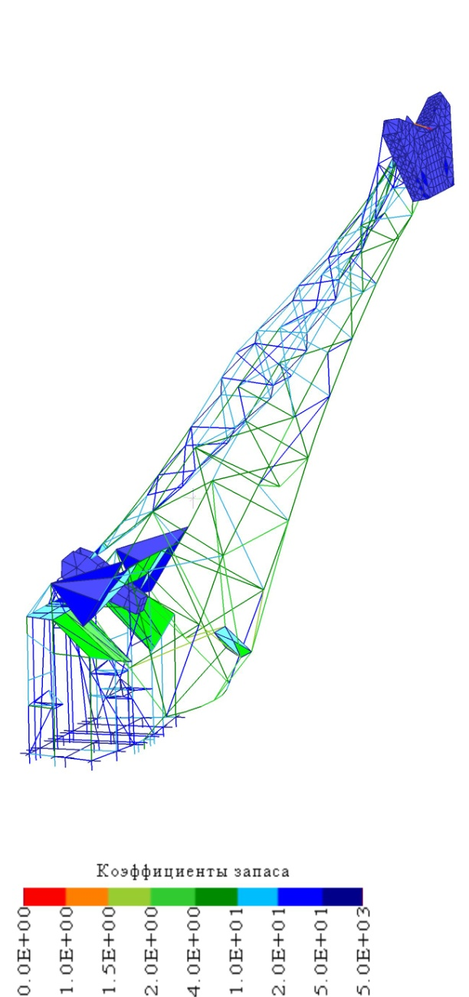
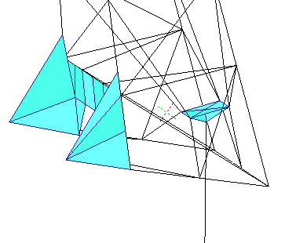
Результаты расчета элементов СС при действии газодинамической струи ДУ РКН

Slide 48
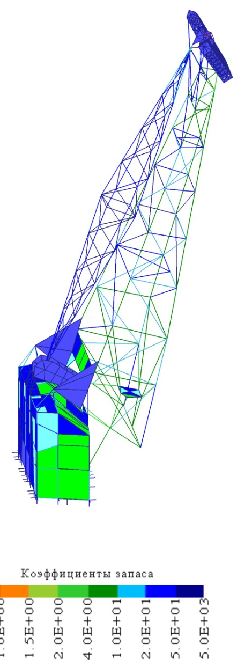
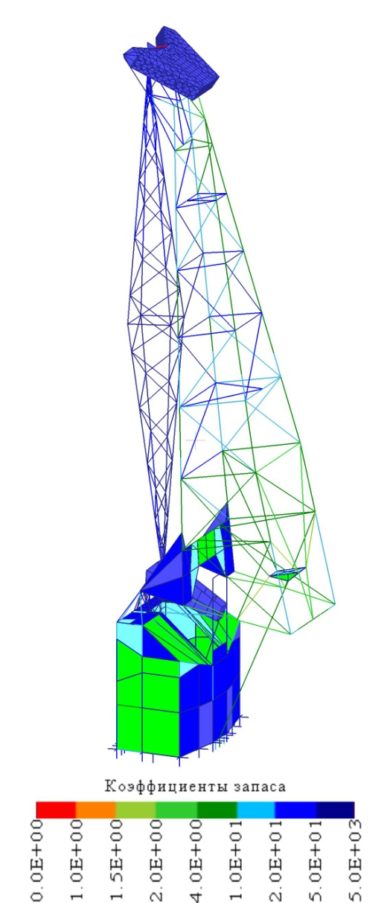
Расчет напряжений в подвижных элементов СС при их отводе
Момент встречи с буфером
Момент окончательного торможения

Slide 49
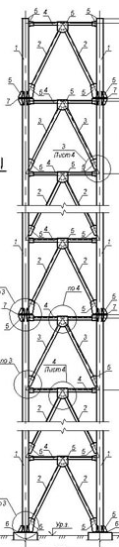
ПРИМЕР СТАТИЧЕСКОГО РАСЧЕТА БАШНИ
Высота – 10 м;
Ширина -2 м;
Глубина – 1.5 м;
Материал – сталь 45;
Количество секций - 5.
Сечение стоек (вертикальные элементы) – труба внешним диаметром 70 мм и толщиной 3 мм;
Сечение поясов (горизонтальные элементы)– труба внешним диаметром 50 мм и толщиной 3 мм;
Сечение раскосов – труба внешним диаметром 30 мм и толщиной 2 мм;
Нагружение: ветровое воздействие и собственный вес;
Скорость ветра: 25 м/c;
Аэродинамический коэффициент для трубы – 1.2.
G
W

Slide 50
Пример расчета допускаемого коэффициента запаса по прочности [n]
K_{СП} - коэффициент изменения предела текучести материала. K_{СП} = 1.0 при работе элемента на растяжение, сжатие;
[n_{СП}] = n₀ ⋅ n₁ ⋅ n₂ ⋅ n₃ ,
n₀ - коэффициент неучтенных факторов. Принимаем n₀ =1.1 – при проектировании агрегатов;
n₁ - коэффициент, зависящий от расчетного случая и группы составной части агрегата. Принимаем n₁ =1.0 для предельных нагрузок;
n₂ - коэффициент дополнительного запаса к разрушающей нагрузке,
для стали 45 = 3.53МПа/5.98МПА= 0.59 => n₂=1.02
n₃ =1.0, т.к. материал не подвергался термообработке;
[n]= (1.1 ⋅ 1.0 ⋅ 1.02 ⋅ 1.0)/1.0=1.122

